Slide 1
Le référentiel de certification
PNF BTS MMCM

Slide 2
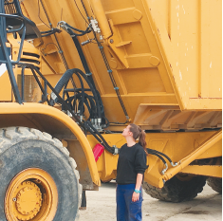
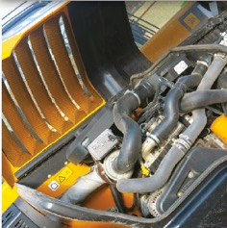
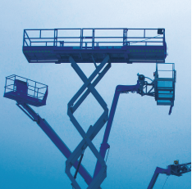

Le référentiel de certification
En lien avec les autres diplômes
Du MAVETPM au MMCM
Le référentiel

Slide 3
En lien avec les autres diplômes
Activités professionnelles BTS MMCM
1. Effectuer un diagnostic
2. Conduire une intervention
3. Assurer la relation avec un tiers y compris en langue anglaise
4. Participer au fonctionnement du service
Activités CAP Bac Pro Mise en œuvre rentrée 2016
1. Organiser l’intervention
2. Effectuer un diagnostic
3. Réaliser une intervention
4. Réceptionner – restituer le matériel
Notes:
L’anglais est clairement demandé par les professionnels en plus d’être demandé dans tous les BTS rénovés.
Réel continuum de formation avec des éléments en plus et des approfondissements.

Slide 4
En lien avec les autres diplômes
Activités professionnelles BTS MMCM
1. Effectuer un diagnostic
2. Conduire une intervention
3. Assurer la relation avec un tiers y compris en langue anglaise
4. Participer au fonctionnement du service
Activités TSMA Rénovation 2015
1. Accueil et conseil du client ou de l’utilisateur. Réception, restitution ou mise à disposition du matériel
2. Diagnostic
3. Intervention – Préparation
4. Organisation et gestion des activités de l’après-vente
5. Ressources humaines, animation, formation
6. Adaptation des matériels
7. Conseil en agro-technique
8. Vente de produits, équipements ou services complémentaires
Vvvvv
Bbbbbbb
  Kkkkk
    bbbbbbb
Notes:
Des proximités avec le référentiel de TSMA mais avec des spécificités de chacun permettant quelques enseignements en commun mais pas tous !

Slide 5
En lien avec les autres diplômes
Activités professionnelles BTS MMCM
1. Effectuer un diagnostic
2. Conduire une intervention
3. Assurer la relation avec un tiers y compris en langue anglaise
4. Participer au fonctionnement du service
Activités BTS MV Mise en œuvre rentrée 2016
1. Effectuer un diagnostic complexe
2. Réaliser les opérations de maintenance et de réparation complexes
3. Organiser les activités de maintenance et de réparation
4. Assurer la relation client
Notes:
Des proximités avec le référentiel de MV mais avec des spécificités de chacun permettant quelques enseignements en commun mais pas tous !

Slide 6
Du MAVETPM au MMCM
Activités professionnelles BTS MMCM
1. Effectuer un diagnostic
2. Conduire une intervention
3. Assurer la relation avec un tiers y compris en langue anglaise
4. Participer au fonctionnement du service
Fonctions (activités) extraites du référentiel de 1999
1. Diagnostic
2. Intervention
3. Expertise et conseil
4. Gestion de maintenance
5. Organisation, gestion du service
6. Ressources humaines et formation
Notes:
Il ne s’agit donc pas d’un toilettage ni d’une ré-écriture mais de l’écriture d’un nouveau référentiel !
Disparition ou forte diminution de certains points ; apparition de nouvelles missions tout en conservant – autant que faire se peut – une forte dimension maintenance (analyse, diagnostic, intervention…).

Slide 7
Le référentiel
Activités | Tâches professionnelles
A1 Effectuer un diagnostic | A1-T1 | Confirmer le dysfonctionnement énoncé par le client.
 | A1-T2 | Recenser les informations techniques nécessaires au diagnostic.
 | A1-T3 | Réaliser les tests et mesures en regard des procédures constructeur / fournisseur / entreprise.
 | A1-T4 | Analyser le système en dysfonctionnement et interpréter les contrôles et mesures.
 | A1-T5 | Compléter, si nécessaire, le diagnostic avec l’aide d’une assistance technique ou tout interlocuteur compétent.
 | A1-T6 | Établir et transmettre le devis.
A2 Conduire une intervention | A2-T1 | Organiser l’intervention.
 | A2-T2 | Effectuer la maintenance préventive et corrective.
 | A2-T3 | Réaliser des opérations spécifiques (par exemple : contrôles règlementaires ou procéduraux, mises en service).
A3 Assurer la relation avec un tiers y compris en langue anglaise | A3-T1 | Communiquer avec le client.
 | A3-T2 | Communiquer avec la hiérarchie.
 | A3-T3 | Communiquer avec les autres interlocuteurs (par exemple : services de l'entreprise, support technique des constructeurs, expert en assurance).
A4 Participer au fonctionnement du service | A4-T1 | Contribuer à la politique hygiène, qualité, sécurité et environnement (HQSE).
 | A4-T2 | Prendre en compte les aspects économiques, juridiques et organisationnels de l’entreprise dans le déroulement des activités.
 | A4-T3 | Développer une expertise technique spécifique.
Notes:
4 activités qui se déclinent en 15 tâches professionnelles.
Pas de hiérarchie ni d’écriture « chronologique » dans ces tâches.

Slide 8
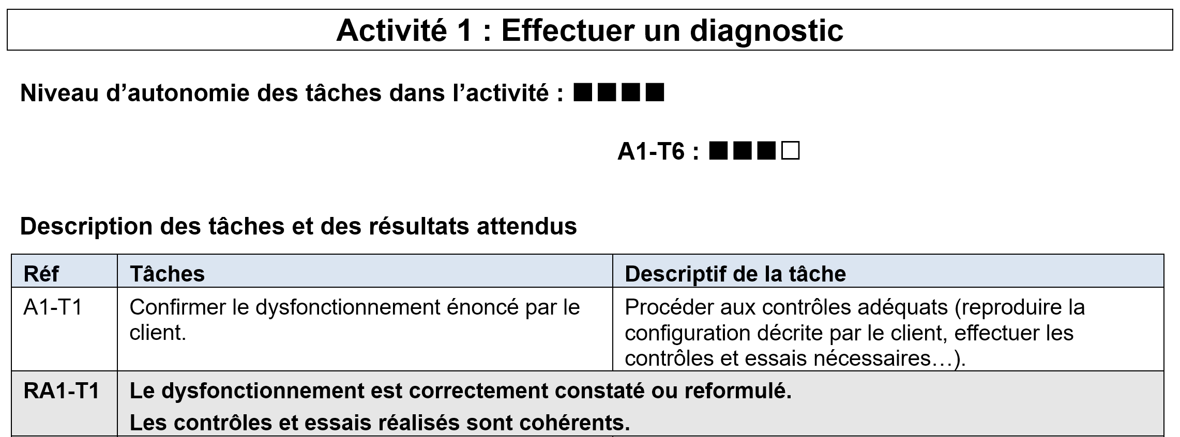
Le référentiel
Les activités
Notes:
Chaque tâche est décrite par une ou plusieurs phrases et le résultat attendu est précisé.
Le niveau d’autonomie est précisé par une échelle allant du niveau 1 (« apprécier une réalisation » aucune aptitude à participer à l’activité) au niveau 4 (« réaliser une activité complexe » autonomie et prise de décision)

Slide 9
Le référentiel
Les compétences
C1 Communiquer | C1.1 | S’informer
 | C1.2 | Échanger en interne et en externe avec un tiers y compris en langue anglaise
C2 Analyser-Diagnostiquer | C2.1 | Décrire un système technique
 | C2.2 | Caractériser les grandeurs physiques
 | C2.3 | Caractériser les performances
 | C2.4 | Identifier la défaillance
C3 Proposer | C3.1 | Définir des solutions
C4 Organiser | C4.1 | Gérer les postes de travail
 | C4.2 | Planifier et gérer des opérations
C5 Réaliser | C5.1 | Mettre en œuvre un matériel, des outils de mesure ou de diagnostic, une procédure
 | C5.2 | Remettre en conformité. Régler, calibrer, adapter, paramétrer
 | C5.3 | Réaliser un document professionnel
Notes:
Des activités découlent 5 « grandes compétences » elles-mêmes décomposées en 12 « sous-compétences ».
Compétence : ensemble de savoirs, savoir-être et savoir-faire à mettre en œuvre pour réaliser de nouveaux apprentissages dans un contexte donné.

Slide 10
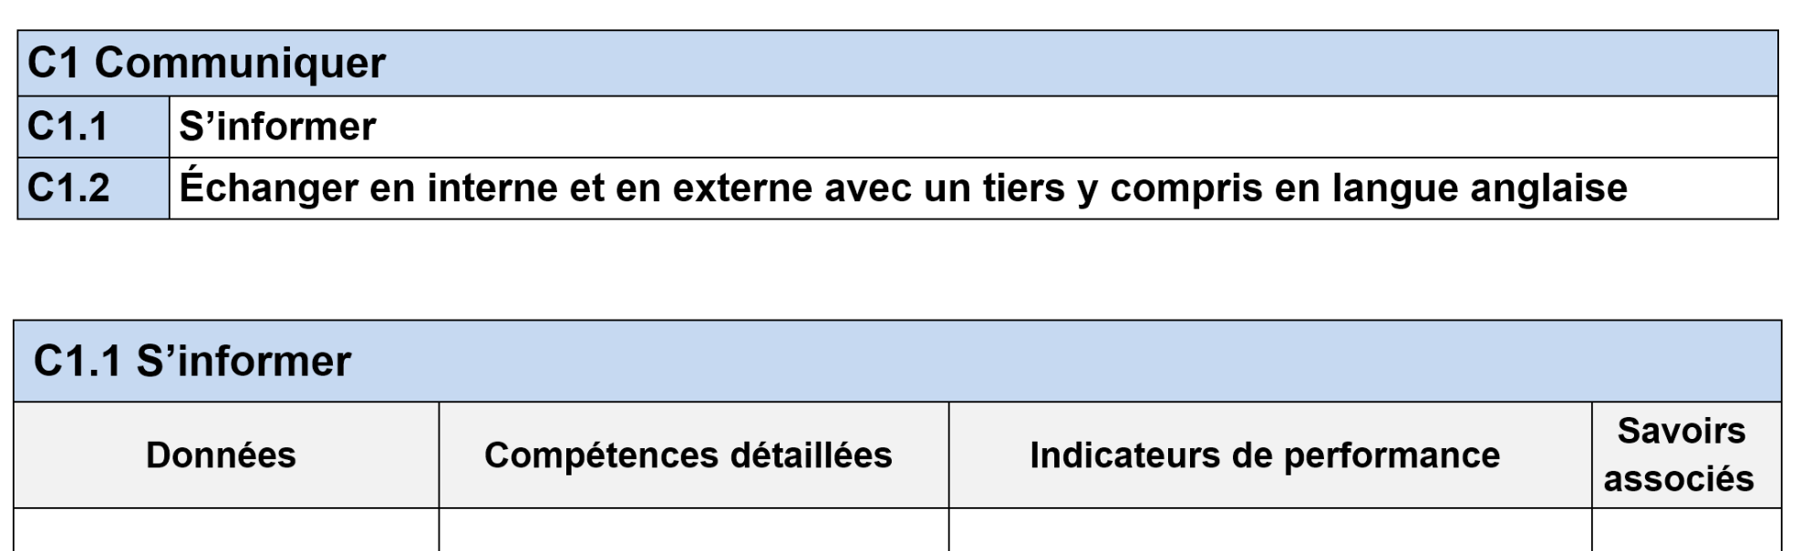
Le référentiel
Les compétences
Notes:
Chaque « sous-compétence » est définie grâce à plusieurs entrées :
Les données : elles précisent les éléments à fournir au technicien (ou à l’étudiant) pour réaliser la tâche. Il peut s’agir de documentation, de matériel, d’outils…
Les compétences détaillées qui précisent le ou les attendus
Les indicateurs de performances
Les savoirs associés

Slide 11
Le référentiel
Tableau de correspondance entre les activités professionnelles et les compétences
Notes:
Pour réaliser les différentes tâches, il sera fait appel à certaines compétences plus qu’à d’autres.
La compétences principale est « cotée » à 3 puis la secondaire à 2.
Cela n’empêche pas de faire appel à d’autres compétences même si in fine elles ne seront pas évaluées lors de la réalisation de la tâche.

Slide 12
Le référentiel
Les savoirs
Réf. | Titre
S1 | Culture générale et expression
S2 | Langue vivante obligatoire – anglais
S3 | Mathématiques
S4 | Physique – Chimie
S5 | Étude du matériel, de ses équipements et de ses constituants
S6 | Maintenance
S7 | Économie-gestion appliquée
S8 | Environnement professionnel
Notes:
8 grands domaines de savoirs dont 4 en professionnel.

Slide 13
Le référentiel
Les savoirs liés à l’activité professionnelle
Réf. | Titre
S5.1 | Description des systèmes
S5.2 | Outils de représentation
S5.3 | Matériels et équipements
S5.4 | Systèmes mécaniques
S5.5 | Systèmes thermodynamiques
S5.6 | Systèmes hydrauliques
S5.7 | Systèmes électriques
S5.8 | Informatique embarquée
S6.1 | Stratégie de maintenance
S6.2 | Diagnostic
S6.3 | Intervention
S7.1 | Cadre économique et juridique des activités de l’entreprise
S7.2 | Contexte organisationnel de l’entreprise
S7.3 | Information et communication
S7.4 | Outils de gestion appliqués
S8.1 | Principes généraux de la prévention des risques professionnels
S8.2 | Maîtrise des risques
S8.3 | Sécurité dans l’entreprise et sur site
S8.4 | Réglementation et procédures applicables aux matériels
S8.5 | Développement durable
Notes:
Les 4 grands domaines professionnels détaillés en 20 domaines.

Slide 14
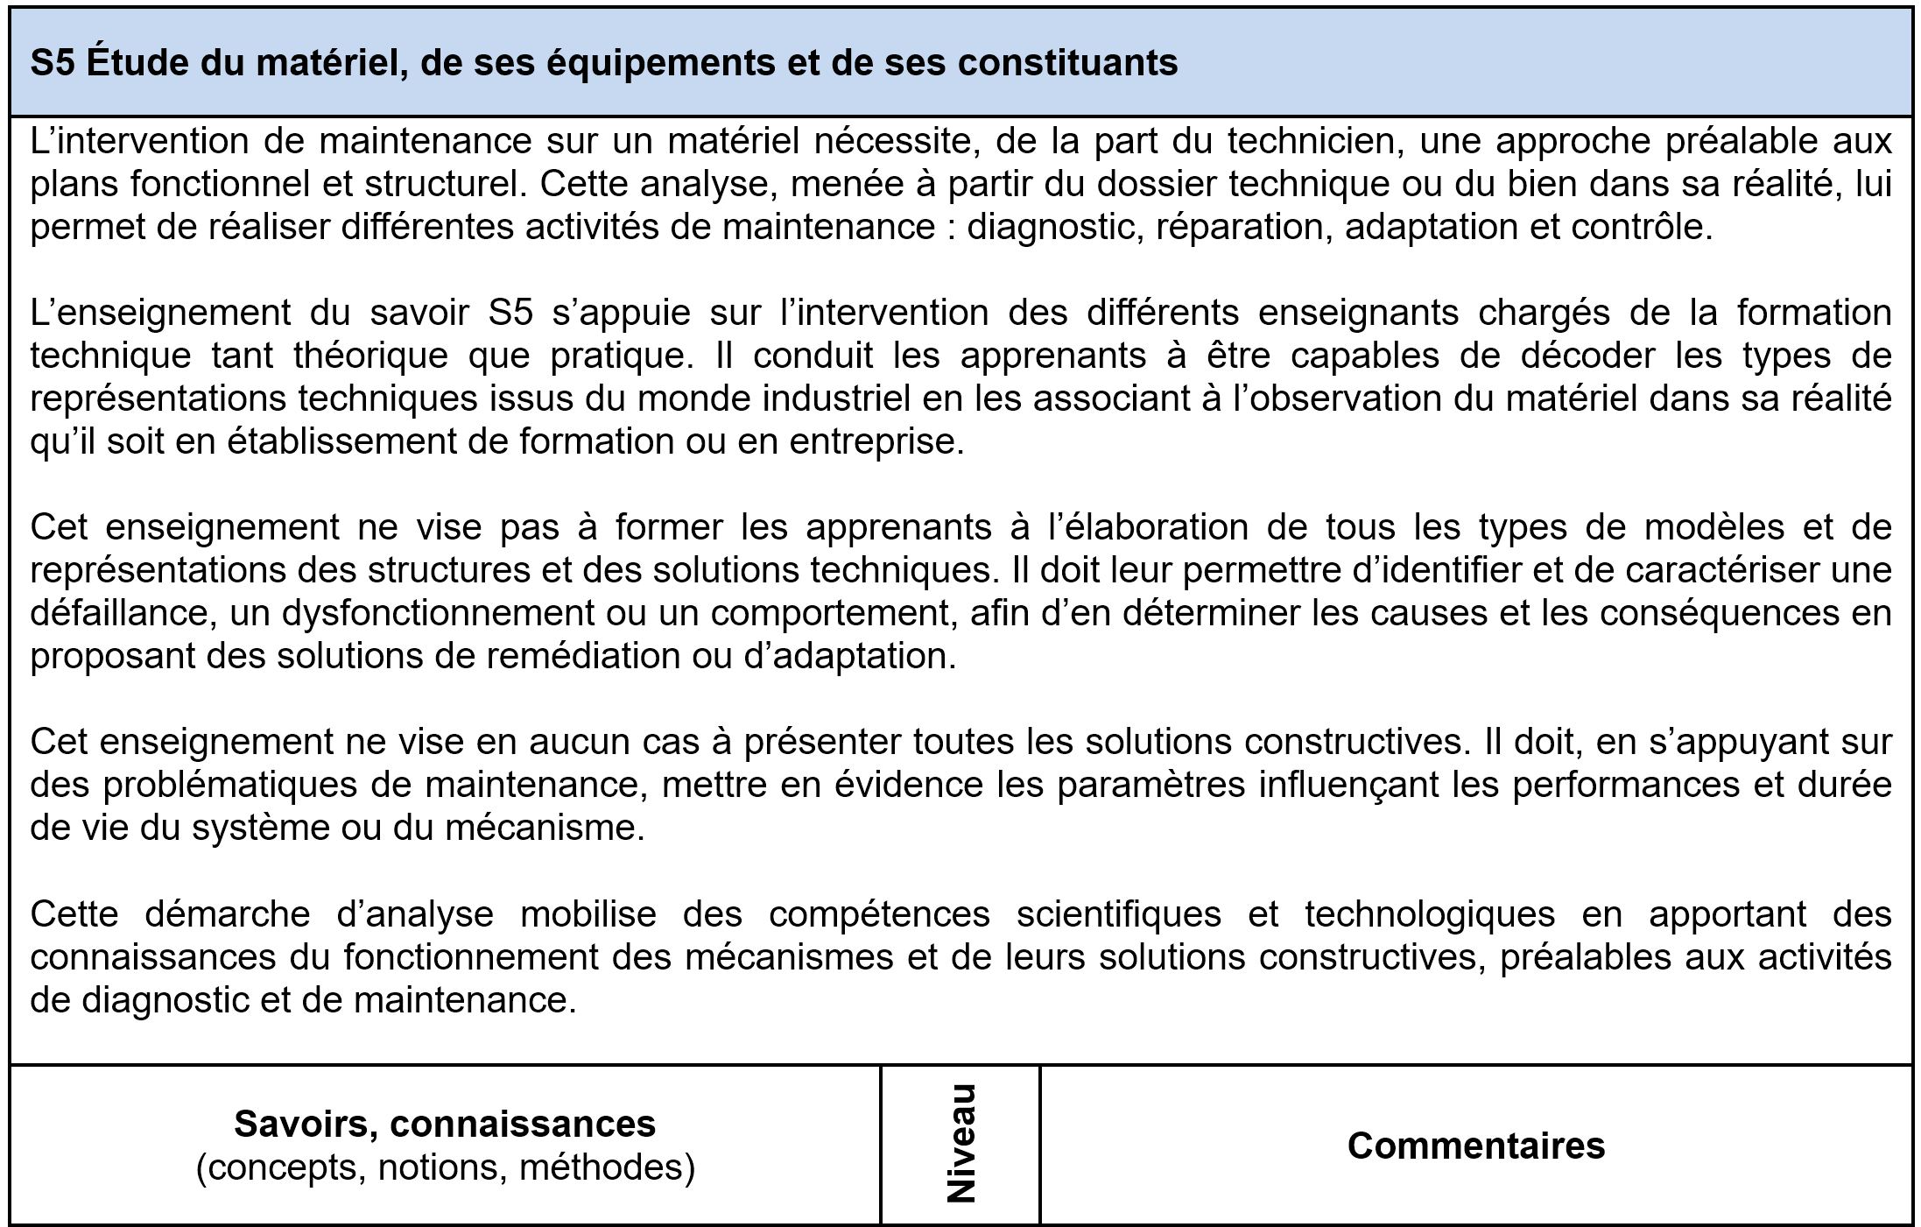
Le référentiel
Description des savoirs
Notes:
Chaque savoir est présenté de la même manière :
Un encart de mise en situation
Les savoirs et connaissances à faire acquérir aux étudiants
Le niveau exigible en fin de formation (penser progressivité des apprentissages)
Des commentaires précisant soit des mises en œuvre, soit des modalités…

Slide 15
Le référentiel
Tableau de correspondance entre savoirs professionnels et compétences
 |  | C1.1 | C1.2 | C2.1 | C2.2 | C2.3 | C2.4 | C3.1 | C4.1 | C4.2 | C5.1 | C5.2 | C5.3
S5.1 | Description des systèmes | x |  | x | x | x |  | x |  |  |  | x | x
S5.2 | Outils de représentation | x | x | x | x | x |  | x |  |  |  | x | x
S5.3 | Matériels et équipements | x | x | x | x | x | x | x |  |  |  | x | x
S5.4 | Systèmes mécaniques | x |  | x | x | x | x | x |  |  |  | x | x
S5.5 | Systèmes thermodynamiques | x |  | x | x | x | x | x |  |  |  | x | x
S5.6 | Systèmes hydrauliques | x |  | x | x | x | x | x |  |  |  | x | x
S5.7 | Systèmes électriques | x |  | x | x | x | x | x |  |  |  | x | x
S5.8 | Informatique embarquée | x |  | x | x | x | x | x |  |  |  | x | x
S6.1 | Stratégie de maintenance |  |  |  |  |  |  | x | x | x |  | x | x
S6.2 | Diagnostic |  |  |  |  |  | x |  |  |  | x |  | x
S6.3 | Intervention |  |  |  |  |  |  | x | x | x | x | x | x
S7.1 | Cadre économique et juridique des activités de l’entreprise |  | x |  |  |  |  |  | x |  |  | x | x
S7.2 | Contexte organisationnel de l’entreprise |  | x |  |  |  |  |  | x |  |  |  | x
S7.3 | Information et communication | x | x |  |  |  |  |  |  |  |  |  | x
S7.4 | Outils de gestion appliqués |  | x |  |  |  |  | x |  | x |  |  | x
S8.1 | Principes généraux de la prévention des risques professionnels | x | x |  |  |  |  | x | x | x | x | x | x
S8.2 | Maîtrise des risques | x | x |  |  |  |  | x | x | x | x | x | x
S8.3 | Sécurité dans l’entreprise et sur site | x | x |  |  |  |  | x | x | x | x | x | x
S8.4 | Réglementation et procédures applicables aux matériels | x | x |  |  |  |  | x | x | x | x | x | x
S8.5 | Développement durable | x | x |  |  |  |  | x | x | x | x | x | x
Notes:
Tableau mettant en relation les savoirs et les compétences.

Slide 16
Le référentiel
Grille horaire
 |  | Horaire de 1ère année |  |  | Horaire de 2ème année
 |  | Semaine | a + b + c⁽²⁾ | Année ⁽³⁾ | Semaine | a + b + c⁽²⁾ | Année ⁽³⁾
1. Culture générale et expression |  | 3 | 3 + 0 + 0 | 90 | 3 | 2 + 1 + 0 | 108
2. Langue vivante étrangère |  | 2 | 0 + 2 + 0 | 60 | 2 | 0+ 2 + 0 | 72
3. Mathématiques |  | 2,5 | 1,5 + 1 + 0 | 75 | 2,5 | 1,5+ 1 + 0 | 90
4. Physique - chimie |  | 2 | 1 + 0 + 1 | 60 | 3 | 1 + 0 + 2 | 108
5. Enseignement professionnel (EP) et généraux associés |  | 21 | 7⁽⁴⁾ + 3 + 11 | 630 | 20 | 6⁽⁴⁾ + 3 + 11 | 720
Détail | Enseignement professionnel STI | 4,5 + 2 + 11 |  |  | 3,5 + 2 + 11
 | Enseignement professionnel Économie-gestion | 1 + 1 + 0 |  |  | 1 + 1 + 0
 | EP en langue vivante étrangère en co-intervention | 1⁽⁵⁾ + 0 + 0 |  |  | 1⁽⁵⁾ + 0 + 0
 | Mathématiques et EP en co-intervention | 0,5⁽⁶⁾ + 0 + 0 |  |  | 0,5⁽⁶⁾ + 0 + 0
6. Accompagnement personnalisé |  | 1,5⁽⁹⁾ | 0 + 0 +1,5⁽⁷⁾ | 45 | 1,5⁽⁹⁾ | 0+0+1,5⁽⁸⁾ | 54
Total |  | 32 h | 12,5+6+13,5 | 960⁽¹⁾ h | 32 h | 10,5+7+14,5 | 1152⁽¹⁾ h
Enseignement facultatif Langue vivante 2 |  | 2 | 0 + 2 + 0 | 60 | 2 | 0+ 2 + 0 | 72
Notes:
La LVE obligatoire est l’anglais !
1 Les horaires tiennent compte de 8 semaines de stage en milieu professionnel.
2 a : cours en division entière, b : travaux dirigés ou pratiques de laboratoire, c : travaux pratiques d’atelier ou projet.
3 L'horaire annuel est donné à titre indicatif.
4 Dont 1,5 heure d’enseignements professionnels STI et généraux associés en co-intervention.
5 Pris en charge par deux enseignants STI et anglais (1 heure par semaine, pouvant être annualisée).
6 Pris en charge par deux enseignants de mathématiques et STI (0,5 heure par semaine, pouvant être annualisée).
7 En première année une part significative de l’horaire d’accompagnement personnalisé est consacrée à une maîtrise des fondamentaux en mathématiques. L’horaire hebdomadaire (1,5 h) peut être annualisé.
8 En deuxième année, une part significative de l’horaire d’accompagnement personnalisé est consacrée, pour les étudiants concernés, à un approfondissement des disciplines scientifiques en vue d’une poursuite d’étude. L’horaire hebdomadaire (1,5 h) peut être annualisé.
9 Les horaires d’accompagnement personnalisé de première et deuxième année peuvent être cumulés sur le cycle de 2 ans et répartis différemment, en fonction du projet pédagogique validé au niveau de l’établissement.

Slide 17
Le référentiel
Le règlement d’examen
Épreuves |  |  | Candidats
 |  |  | Scolaires (établissements publics ou privés sous contrat), Apprentis (CFA ou sections d'apprentissage habilités), Formation professionnelle continue dans les établissements publics habilités. |  | Formation professionnelle continue (établissements publics habilités à pratiquer le CCF pour ce BTS). | Scolaires (établissements privés hors contrat), Apprentis (CFA ou sections d'apprentissage non habilités), Formation professionnelle continue (établissement privé) Au titre de leur expérience professionnelle Enseignement à distance.
Nature des épreuves | Unités | Coef. | Forme | Durée | Forme | Forme | Durée
E1 – Culture générale et expression | U1 | 3 | Ponctuelle écrite | 4 h | CCF 3 situations | Ponctuelle écrite | 4 h
E2 – Langue vivante étrangère anglais (1) | U2 | 2 | CCF 2 situations |  | CCF 2 situations | Ponctuelle orale | Compréhension 30 min + Expression 15 min
E3 – Mathématiques et Physique – Chimie
Sous-épreuve : Mathématiques | U31 | 2 | CCF 2 situations |  | CCF 2 situations | Ponctuelle écrite | 2 h
Sous-épreuve : Physique - Chimie | U32 | 2 | CCF 2 situations |  | CCF 2 situations | ponctuelle écrite | 2 h
E4 – Analyse d’un dysfonctionnement | U4 | 5 | Ponctuelle écrite | 4 h | Ponctuelle écrite | Ponctuelle écrite | 4 h
E5 – Intervention
Sous-épreuve : Réalisation d’un diagnostic | U51 | 3 | CCF 2 situations |  | CCF 2 situations | Ponctuelle pratique | 4 h
Sous-épreuve : Organisation et réalisation d’une intervention | U52 | 5 | CCF 2 situations |  | CCF 2 situations | Ponctuelle pratique | 6 h
E6 – Contribution au fonctionnement d’un service | U6 | 3 | Ponctuelle orale | 30 min de présentation + 20 min d’échanges | CCF 1 situation | Ponctuelle orale | 30 min de présentation + 20 min d’échanges
Notes:
La règlementation impose aux centres de formation professionnelle continue une épreuve écrite qui doit se retrouver dans les autres cas de figure. Le choix a été porté sur l’épreuve E4.
La règlementation impose également 3 épreuves ponctuelles et pour s’aligner avec les autres STS pour lesquelles CGE, LVE, maths et PC sont déjà définies (CGE en ponctuel écrit, LVE, maths et PC 2 situations en CCF), on retrouve donc CGE en ponctuel écrit, E4 comme précisé plus haut et le choix a donc porté sur E6 en ponctuel.
Définitions des épreuves plus tard dans la journée.

Slide 18
Le référentiel
Relations entre compétences, activités et unités de certification
Notes:
La définition des épreuves s’appuie sur le tableau de mise en relation des activités et des compétences.
Important : une compétence ne peut être évaluée qu’une seule fois pour l’obtention du diplôme !
Pour faire simple : par regroupement de valeurs à « 3 », des groupes de « tâches-compétences » ont été réalisés permettant l’évaluation desdites compétences ; tout en sachant qu’il peut être fait appel à d’autres compétences dans ces épreuves mais sans qu’elles soient évaluées.

Slide 19
Le référentiel
Activité A1 : effectuer un diagnostic
Analyse
C2-1, C2-2, C2-3, C3-1
E4 : Analyse d’un dysfonctionnement coefficient 5, écrit
Diagnostic
C1-1, C2-4, C5-1
C4-1, C4-2, C5-2
E5 : Intervention
U51 : Réalisation d’un diagnostic
coefficient 3, CCF
Activité A2 : conduire une intervention
U52 : Organisation et réalisation d’une intervention
coefficient 5, CCF
Activités 3 & 4 : assurer la relation avec un tiers y compris en langue anglaise & participer au fonctionnement d’un service
C1-2, C5-3
E6 : Contribution au fonctionnement d’un service
coefficient 3, oral
Notes:
Cette diapositive présente l’imbrication des épreuves et la répartition des compétences évaluées.
De façon synthétique, l’aspect « diagnostic » de la formation correspondant à l’activité 1 « effectuer un diagnostic » est évalué en E4 et E51 pour un coefficient total de 5+3 soit 8 sur un total de 25.
L’épreuve E5 comporte 2 sous-épreuves E51 « réalisation d’un diagnostic » en CCF et E52 « Organisation et réalisation d’une intervention » également en CCF.
Dans E52, l’intervention pèse pour 5/25.
L’épreuve E6 porte sur les aspects « communication technique » et non technique « pure ». Les compétences évaluées lors de cette épreuves sont « Échanger en interne et en externe avec un tiers y compris en langue anglaise » et « Réaliser un document professionnel », bien entendu en appui sur des activités professionnelles.
De fait, le projet permet de travailler et de développer des compétences professionnelles qui seront évaluées dans les épreuves E4 et E5 alors que la présentation des résultats entrera dans la validation de l’unité U6.
Total des coefficients des enseignements professionnels 16/25.
Détail de ces épreuves plus tard dans la journée.

Slide 20
Le référentiel
Tableau de correspondance entre épreuves de l’ancien et du nouveau référentiel
BTS MAVETPM Créé par l’arrêté du 9 décembre 1999 Dernière session 2018 |  | BTS MMCM Créé par le présent arrêté Première session 2019
Épreuves ou sous-épreuves | Unités | Épreuves ou sous-épreuves | Unités
E1 Français | U1 | E1 Culture générale et expression | U1
E2 Langue vivante étrangère | U2 | E2 Langue vivante étrangère : anglais | U2
E3 Mathématiques | U31 | E31 Mathématiques | U31
E3 Sciences physiques | U32 | E32 Physique-chimie | U32
E4 – Techniques appliquées E41 1ère partie : Recherche d’adéquation chantier et matériel 2ème partie : Modélisation et étude prédictive des systèmes | U41 | E4 Analyse d’un dysfonctionnement | U4
E42 Diagnostic - Réparation | U42 | E51 Réalisation d’un diagnostic | U51
E6 – Épreuve professionnelle de synthèse Réalisation de projet | U61 | E52 Organisation et réalisation d’une intervention | U52
E6 – Épreuve professionnelle de synthèse Stage en entreprise | U62 | E6 Contribution au fonctionnement d’un service | U6*
E5 – Économie et gestion E51 – Gestion économique et juridique E52 – Techniques quantitatives de gestion | U51 U52
Notes:
NOTA : Ce tableau n’a de valeur qu’en termes d’équivalence d’épreuves entre l’ancien diplôme et le nouveau pendant la phase transitoire où certains candidats peuvent garder le bénéfice de dispense de certaines épreuves. En aucun cas il ne signifie une correspondance point par point entre les contenus d’épreuves.
Les candidats redoublants qui n’ont pas choisi l’anglais en LV1 pourront conserver la langue qu’ils ont choisie pendant cinq ans.
* Un candidat bénéficiant d’une ou plusieurs des unités U51, U52 et U62 de l’ancien diplôme peut conserver la meilleure de ses notes et la reporter sur l’unité U6 du nouveau diplôme.

Slide 21
Tuilage en académie
1ère session BTS MMCM | 2019
 | BTS MMCM
Rentrée 2018
 |  | 2018 | Dernière session BTS MAVETPM
 | BTS MMCM | BTS MAVETPM
Rentrée 2017 |  |  | Rentrée première promotion MMCM
 |  | 2017
 |  | BTS MAVETPM
Rentrée 2016 |  |  | Rentrée dernière promotion MAVETPM
Notes:
Les derniers étudiants du MAVETPM sont entrés en formation en septembre dernier et en septembre prochain, entrée en formation des étudiants qui vont préparer le nouveau MMCM.
Dernière session du BTS MAVETPM en 2018 et première session du BTS MMCM en 2019.

Slide 22




Niveau d’acquisition des compétences :
Schéma formation STS MMCM
-
+
-
+
-
+
1e année
2e année
Stage découverte facultatif, durée
2 semaines et au 1er semestre
Stage métier obligatoire, durée 6 à 10 semaines
et avant commission de validation du projet
Projet, maxi 60h
en centre de formation
Unités | Détails
U1 | CGE
U2 | LV1
U3 | Mathématiques Physique-Chimie
U4 | C21 C31 C23 C22
U51 | C11 C24 C51
U52 | C42 C52 C41
U6 | C12 C53
Stage métier
Développement des compétences.
Suivi de l’acquisition des compétences par le livret de suivi.
PROJET
Le projet forme aux compétences professionnelles évaluées en E4 et E5.
L’épreuve E6 évalue des compétences de communication professionnelle à partir du stage et sur le travail effectué durant le projet.
Suivi de l’acquisition des compétences par le livret de suivi.
Le stage est support pour la 2e situation d’évaluation en LV1
Recherche par le candidat d’une problématique pour le projet.
Problématique support du projet
Le stage et le projet participent à la formation aux compétences.
Rapport d’activités (rapport de stage, choix de la problématique et réponse à celle-ci) et communication professionnelle relatent des travaux menés durant le stage et le projet.
Notes:
Nécessité de penser la formation par compétences et d’en assurer le suivi. Des outils seront présentés durant la journée.
Un stage de découverte est proposé, exclusivement aux étudiants détenteurs d’un baccalauréat général, technologique ou d’un baccalauréat professionnel d’un autre champ, situé chronologiquement lors du premier semestre de la première année (il pourra se dérouler en partie sur des vacances scolaires) et d’une durée de deux semaines. Il permet de les immerger dans l’entreprise et de mieux cerner l’environnement professionnel propre au BTS MMCM. Pas d’évaluation certificative.
Le stage métier obligatoire ou période en entreprise permet au futur technicien supérieur de prendre la mesure des réalités techniques et économiques de l’entreprise et de construire et développer des compétences dans un contexte professionnel.
Les activités menées lors de ce stage permettront aux apprenants de monter en compétences ; dont l’évolution sera attestée par un outil de suivi.
À l’occasion de ce stage, une ou plusieurs études seront identifiées afin de servir de problématique pour l’épreuve E6.

Slide 23

Merci à chacun-e de votre attention

